Slide 1
06.06.2023 / русский язык

Slide 2
Продолжительность экзаменационной работы
3 часа 55 минут (235 минут)
Используемые средства обучения и воспитания:
- орфографические словари.
Условия проведения экзамена и требования к специалистам:
- участники ГИА сначала прослушивают исходный текст , во время прослушивания участникам ГИА разрешается делать записи в черновике. После второго прослушивания текста излагают его сжато в письменной форме. Для воспроизведения текста используется аудиозапись.

Slide 3
Инструкция для организаторов в аудитории и вне аудитории

Slide 4
Подготовка к проведению
ОГЭ вне аудитории
В качестве организаторов вне аудитории ППЭ привлекаются лица, прошедшие соответствующую подготовку и удовлетворяющие требованиям, предъявляемым к работникам ППЭ.
При проведении ОГЭ по учебному предмету в состав организаторов не входят специалисты по этому учебному предмету.

Slide 5
Содержание
ПОДГОТОВКА И ПРОВЕДЕНИЕ ОГЭ В АУДИТОРИИ
ЗАВЕРШЕНИЕ ОГЭ В АУДИТОРИИ
ПОДГОТОВКА К ПРОВЕДЕНИЮ ОГЭ ВНЕ АУДИТОРИИ
ПРОВЕДЕНИЕ ОГЭ ВНЕ АУДИТОРИИ
ЗАВЕРШЕНИЕ ОГЭ В ППЭ ВНЕ АУДИТОРИИ

Slide 6
Подготовка к проведению ОГЭ в аудитории
Организаторы должны знать:
нормативные правовые документы, регламентирующие проведение ОГЭ;
инструкции, определяющие порядок работы организатора в аудитории;
правила заполнения бланков ответов участников экзамена.
В день проведения экзамена организатор в аудитории ППЭ должен:
Прибыть в ППЭ не позднее 8.00 дня проведения экзамена и зарегистрироваться у руководителя ППЭ;
Получить у руководителя ППЭ информацию о назначении ответственных организаторов в аудитории и распределении по аудиториям ППЭ, а также о сроках ознакомления участников ОГЭ с результатами;
Пройти инструктаж у руководителя ППЭ по процедуре проведения ОГЭ

Slide 7
Подготовка к проведению ОГЭ в аудитории
Во время проведения экзамена в ППЭ организатору запрещается:
- иметь при себе средства связи;
-оказывать содействие участникам ГИА, в том числе передавать им средства связи, электронно-вычислительную технику, фото-, аудио- и видеоаппаратуру, справочные материалы, письменные заметки и иные средства хранения и передачи информации;
-выносить из аудиторий и ППЭ ЭМ на бумажном или электронном носителях, фотографировать, переписывать в черновики задания КИМ

Slide 8
Подготовка к проведению ОГЭ в аудитории
В день проведения экзамена организатор в аудитории ППЭ должен:
Получить у руководителя ППЭ:
Краткую инструкцию для участников ОГЭ;
Ножницы для вскрытия пакета ЭМ;
Список участников ОГЭ в аудитории;
Черновики;
Пакеты (конверты) для упаковки ЭМ после окончания экзамена
Не позднее 9.00 дня проведения экзамена пройти в свою аудиторию, проверить ее готовность к экзамену, вывесить у входа в аудиторию один экземпляр списка участников ОГЭ и приступить к выполнению обязанностей организатора в аудитории;
Раздать на рабочие места участников экзамена черновики (не менее 2 листов каждому участнику)
Проверить имеющуюся на доске информацию для заполнения регистрационных полей в бланках ответов.

Slide 9
Подготовка к проведению ОГЭ в аудитории
Ответственный организатор при входе участников экзамена в аудиторию должен:
Провести идентификацию личности по документу, удостоверяющему личность участника экзамена;
1А
Сообщить участнику ГИА номер его места в аудитории. Проследить, чтобы участник ГИА занял указанное место.

Slide 10
Подготовка к проведению ОГЭ в аудитории
До начала экзамена:
Ответственный организатор должен не позднее 9.45 получить у руководителя ППЭ ЭМ участников экзамена.
Помочь участнику ГИА занять отведенное ему место, при этом следить, чтобы участники экзамена не менялись местами;
Напомнить участникам ГИА о ведении видеонаблюдения в ППЭ и о запрете иметь при себе во время проведения экзамена в ППЭ средства связи, электронно-вычислительную технику, фото-, аудио- и видеоаппаратуру, справочные материалы, письменные заметки и иные средства хранения и передачи информации;

Slide 12
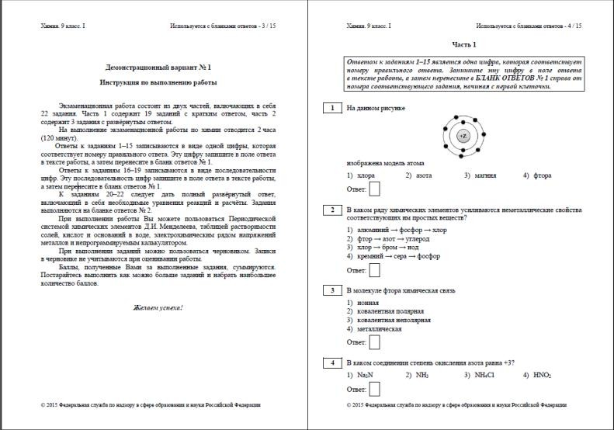
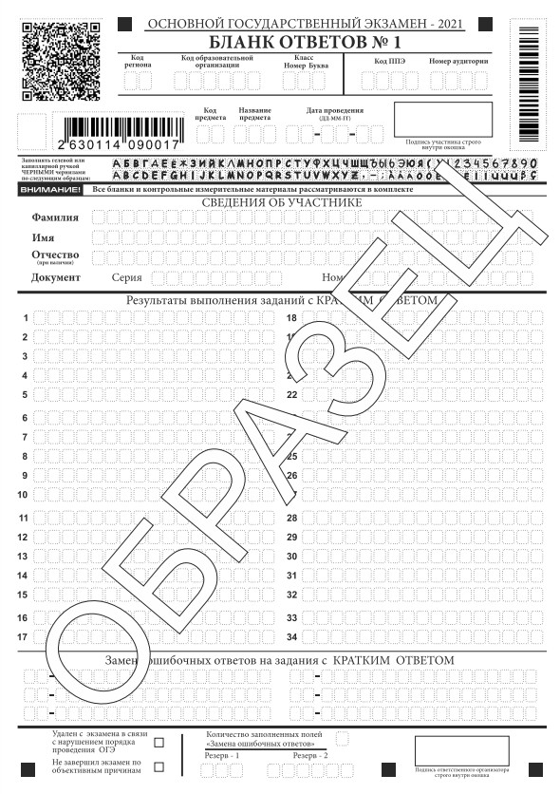
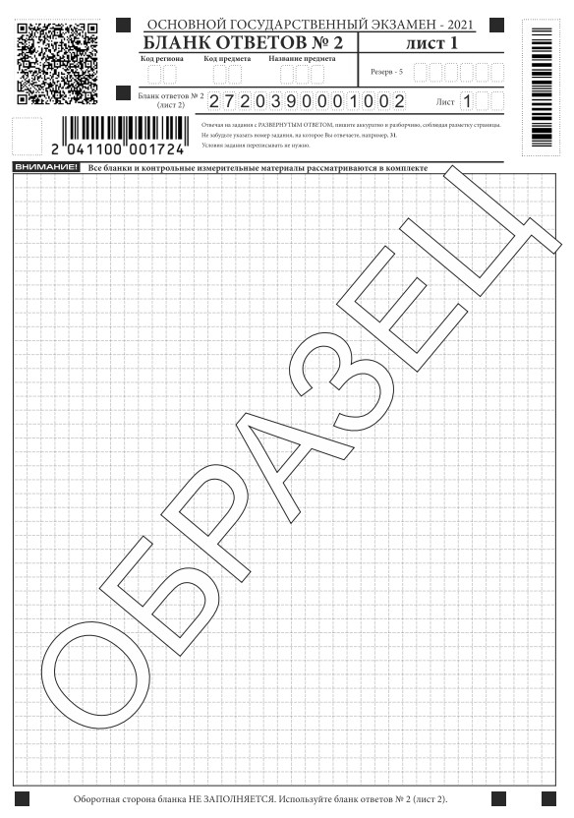
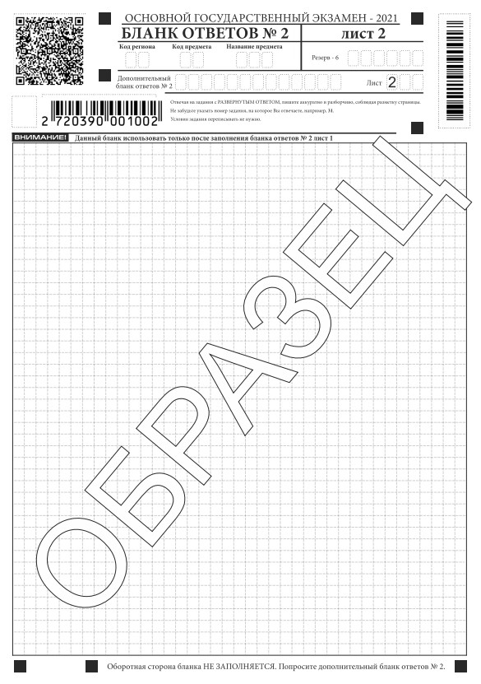
Содержание индивидуального комплекта (КИМ) ОГЭ

Slide 13
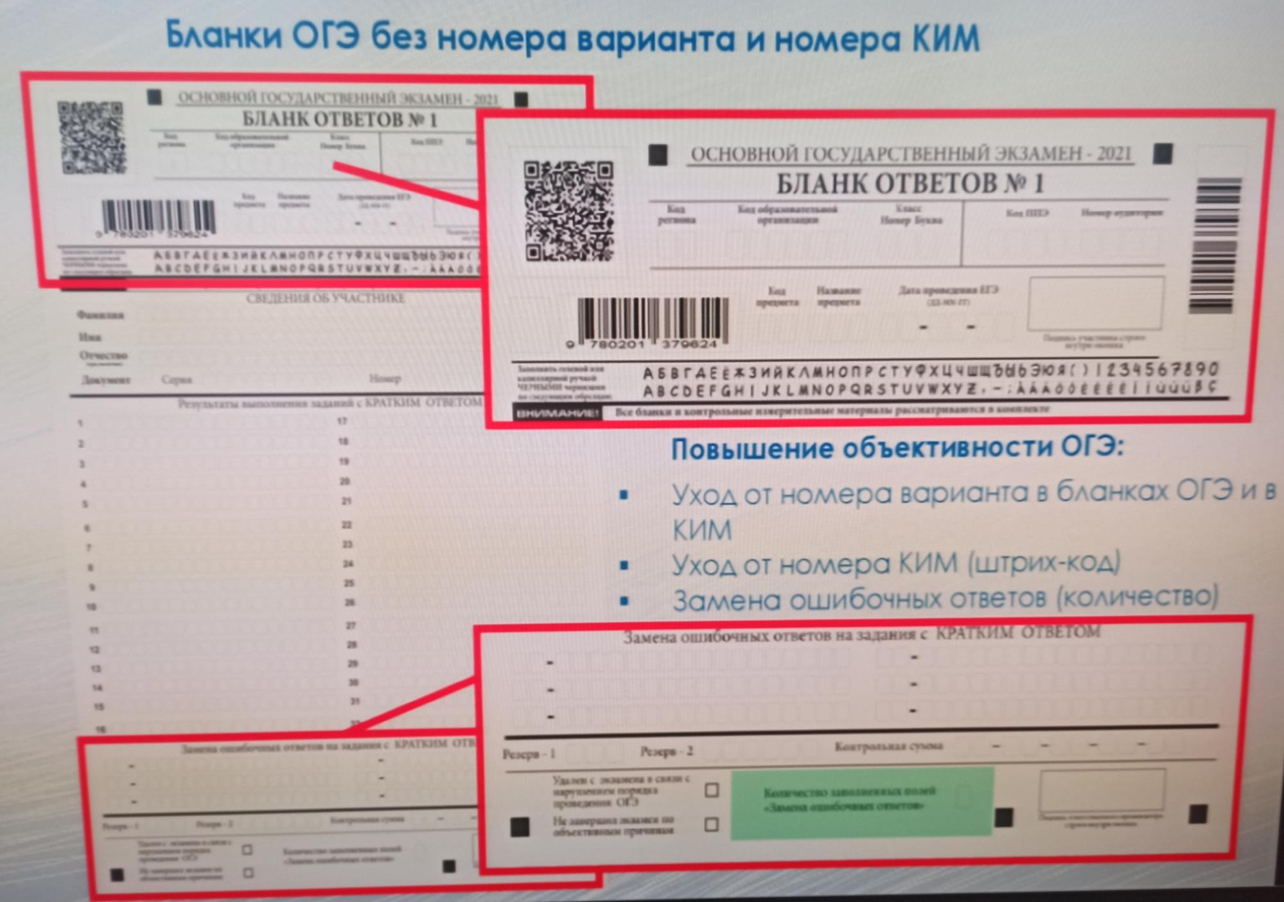

Slide 14
Подготовка к проведению ОГЭ в аудитории
Участники могут взять с собой в аудиторию только:
Документ, удостоверяющий личность
Черную гелевую или капиллярную ручку
Средства обучения и воспитания
Находятся в аудитории, пользоваться личными вещями запрещено.

Slide 15
Подготовка к проведению ОГЭ в аудитории
До начала экзамена:
Организатор в аудитории должен:
Проверить, что черная гелевая или капиллярная ручка участника экзамена ручка пишет неразрывной черной линией;
С 09.45 - провести инструктаж участников ГИА, в том числе проинформировать участников ГИА о порядке проведения экзамена, правилах оформления экзаменационной работы, продолжительности экзамена, порядке подачи апелляций о нарушении установленного порядка проведения ГИА и о несогласии с выставленными баллами, а также о времени и месте ознакомления с результатами ГИА;
Проинформировать участников ГИА о том, что записи на КИМ и черновиках не обрабатываются и не проверяются.

Slide 16
Проведение ОГЭ
в аудитории
До начала экзамена организатор в аудитории должен:
Продемонстрировать участникам ГИА целостность комплектов ЭМ;
Выдать участникам ГИА ЭМ, которые включают в себя листы (бланки) для записи ответов и КИМ, в произвольном порядке;
В случае обнаружения брака или некомплектности ЭМ организаторы выдают участнику ГИА новый комплект ЭМ;
По указанию организаторов обучающиеся заполняют регистрационные поля экзаменационной работы (регистрационные поля бланков ответов на задания с кратким ответом и на задания с развернутым ответом);
В случае если участник ОГЭ (ГВЭ в автоматизированной форме) отказывается ставить личную подпись в бланке ответов на задания с кратким ответом, организатор в аудитории ставит в указанном бланке свою подпись;
Замена может производиться из неиспользованных ИК участников ЕГЭ в аудиториях или из резервного доставочного пакета в присутствии уполномоченного представителя ГЭК.

Slide 17
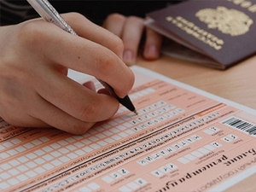
Проведение ОГЭ
в аудитории
Проверить правильность заполнения регистрационных полей на всех бланках у каждого участника ОГЭ и соответствие данных участника экзамена (ФИО, серии и номера документа, удостоверяющего личность) в бланке ответов на задания с кратким ответом и документе, удостоверяющем личность*
Время начала:
Время окончания:
После проверки правильности заполнения всеми участниками регистрационных полей бланков ответов на задания № 1 с кратким ответом и на задания № 2 с развернутым ответом объявить начало выполнения экзаменационной работы и время ее окончания и зафиксировать на доске (информационном стенде), после чего участники ОГЭ приступают к выполнению экзаменационной работы.

Slide 18
Проведение ОГЭ в аудитории
Начало экзамена:
Участники ГИА начинают выполнение экзаменационных заданий
В продолжительность выполнения экзаменационной работы не включается время, выделенное на подготовительные мероприятия (инструктаж участников ГИА, выдачу им ЭМ, заполнение ими регистрационных полей экзаменационных работ, настройку необходимых технических средств, используемых при проведении экзаменов)

Slide 19
Подготовка и проведение ОГЭ в аудитории
Во время экзамена организатор в аудитории должен:
Следить за порядком в аудитории и не допускать:
разговоров участников ГИА между собой;
обмена любыми материалами и предметами между участниками ГИА;
наличия средств связи, электронно-вычислительной техники, фото-, аудио- и видеоаппаратуры, справочных материалов, кроме разрешенных, которые содержатся в КИМ, письменных заметок и иных средств хранения и передачи информации;
произвольного выхода участника ГИА из аудитории и перемещения по ППЭ без сопровождения организатора вне аудитории*;
выноса из аудиторий и ППЭ ЭМ на бумажном или электронном носителях, фотографирования ЭМ участниками ГИА, а также ассистентами или техническими специалистами*.

Slide 20
Подготовка и проведение ОГЭ в аудитории
Во время экзамена организатор в аудитории должен:
Следить за состоянием участников ГИА и при ухудшении самочувствия участника ГИА направить в сопровождении организатора вне аудитории в медицинский пункт. При согласии участника ГИА досрочно завершить экзамен, организатор ставит в бланке регистрации участника ОГЭ соответствующую отметку;
Следить за работой системы видеонаблюдения (при наличии) и сообщать обо всех случаях неполадок руководителю ППЭ и уполномоченному представителю ГЭК;
Если участник ГИА предъявил претензию по содержанию задания своего КИМ, нужно зафиксировать суть претензии в служебной записке и передать ее руководителю ППЭ;

Slide 21
Проведение ОГЭ
в аудитории
При удалении с экзамена
во время экзамена организатор в аудитории должен:
Пригласить уполномоченных представителей ГЭК, которые составляют акт об удалении с экзамена и удаляют лиц, нарушивших установленный порядок проведения ГИА, из ППЭ.
Участник ГИА удаляется с экзамена при установлении факта наличия у него средств связи и электронно-вычислительной техники, фото, аудио и видеоаппаратуры, справочных материалов, письменных заметок и иных средств хранения и передачи информации во время проведения ГИА или иного нарушения ими установленного порядка проведения ГИА.

Slide 22
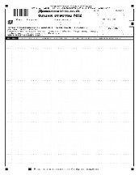
Проведение ОГЭ
в аудитории
При выдачи дополнительных бланков во время
экзамена организатор в аудитории должен:
Убедиться, чтобы обе стороны основного бланка для ответов на задания № 2 с развернутым ответом были полностью заполнены, в противном случае ответы, внесенные на дополнительный бланк ответов на задания № 2 с развернутым ответом, оцениваться не будут;
Выдать по просьбе участника ОГЭ дополнительный бланк ответов на задания № 2 с развернутым ответом;
Заполнить поля в дополнительном бланке ответов на задания с развернутым ответом, обеспечивая связь дополнительного и основного бланков в соответствии с технологией проведения ГИА, принятой в субъекте Российской Федерации.

Slide 23
Проведение ОГЭ
в аудитории
Во время досрочного завершения экзамена
организатор в аудитории должен:
Если участник ОГЭ не может завершить выполнение экзаменационной работы по состоянию здоровья или другим объективным причинам, он может покинуть аудиторию
Пригласить медицинского работника, уполномоченного представителя ГЭК, руководителя ППЭ и совместно:
Заполнить «Акт о досрочном завершении экзамена по объективным причинам»;
Внести соответствующую запись в форму «Протокол проведения ГИА в аудитории»;

Slide 24
Содержание
ПОДГОТОВКА И ПРОВЕДЕНИЕ ОГЭ В АУДИТОРИИ
ЗАВЕРШЕНИЕ ОГЭ В АУДИТОРИИ
ПОДГОТОВКА К ПРОВЕДЕНИЮ ОГЭ ВНЕ АУДИТОРИИ
ПРОВЕДЕНИЕ ОГЭ ВНЕ АУДИТОРИИ
ЗАВЕРШЕНИЕ ОГЭ В ППЭ ВНЕ АУДИТОРИИ

Slide 25
Завершение ОГЭ
в аудитории
Завершение экзамена - организатор в аудитории должен:
участники ОГЭ, досрочно завершившие выполнение экзаменационной работы, могут сдать ее организаторам и покинуть ППЭ, не дожидаясь окончания экзамена.
Организатору необходимо принять у них все ЭМ.
За 30 минут
и за 5 минут до окончания экзамена
уведомить участников ОГЭ о скором завершении выполнения экзаменационной работы;
напомнить о необходимости переноса ответов из черновиков и КИМ в бланки ОГЭ.
За 15 минут до окончания экзамена
пересчитать лишние экзаменационные материалы в аудитории
неиспользованные черновики

Slide 26
Завершение ОГЭ
в аудитории
По окончании экзамена организатор должен:
Объявить, что экзамен окончен (в центре видимости камер);
Бланки ответов № 1,
дополнительные бланки ответов № 2,
Собрать у участников ОГЭ:
Бланки ответов № 2,
черновики;
вариант КИМ (в конверте)
Поставить прочерк «Z» на полях бланков ответов № 2, предназначенных для записи ответов в свободной форме, но оставшихся незаполненными (в том числе и на его оборотной стороне), а также в выданных дополнительных бланках ответов № 2;
Пересчитать бланки ОГЭ.

Slide 27
Завершение ОГЭ
в аудитории
По окончании экзамена организатор должен:
Собранные ЭМ организаторы должны упаковать в отдельные пакеты.
На каждом пакете организаторы отмечают:
Наименование ППЭ,
Адрес и номер ППЭ,
Номер аудитории,
Наименование учебного предмета,
Количество материалов в пакете,
Фамилию, имя, отчество (при наличии) организаторов.

Slide 28
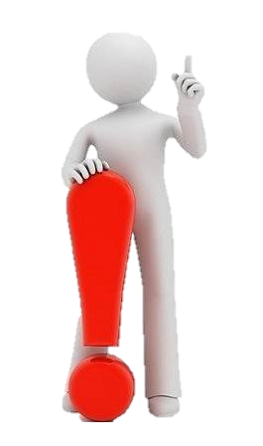
Завершение ОГЭ
в аудитории
При упаковке бланков запрещается:
использовать какие-либо иные пакеты вместо выданных пакетов,
вкладывать вместе с бланками какие-либо другие материалы, скреплять бланки (скрепками, степлером и т.п.),
менять ориентацию бланков в пакете (верх-низ, лицевая-оборотная сторона).

Slide 29
Завершение ОГЭ
в аудитории
По окончании экзамена организатор должен:
Отдельно упаковать:
Конверты с КИМ
Неиспользованные пакеты с КИМ;
Черновики;
Ведомости
Служебные записки

Slide 30
Завершение ОГЭ
в аудитории
По окончании экзамена организатор должен
Все материалы сдаются руководителю ППЭ в Штабе ППЭ.
По завершении экзамена в аудитории организатор в центре видимости камер видеофиксации, объявляет окончание экзамена;
После проведения сбора ЭМ и подписания протокола о проведении экзамена в аудитории ответственный организатор четко и разборчиво объявляет все данные протокола, в том числе номер аудитории, наименование предмета, количество участников экзамена в данной аудитории и количество ЭМ (использованных и неиспользованных), а также время начала и завершения экзамена;
Организатор демонстрирует запечатанные возвратные доставочные пакеты с ЭМ участников экзамена ;
По завершении демонстрации запечатанных возвратных доставочных пакетов на камеру видеофиксации, организаторы, сообщают организатору вне аудитории, о своей готовности сдать ЭМ и ожидают в аудитории приглашения в Штаб. Сдают ЭМ руководителю ППЭ.

Slide 31
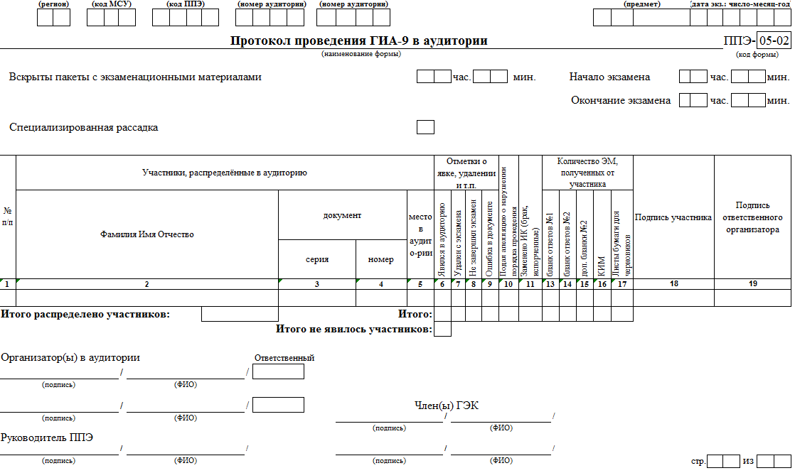
Завершение экзамена в аудитории ППЭ
время окончания экзамена фиксируется организатором в аудитории в форме ППЭ-05-02
Заполняются поля формы ППЭ-05-02
с 6 по 19
Форма ППЭ-05-02 «Протокол проведения ГИА-9 в аудитории ППЭ»

Slide 32
Завершение ОГЭ
в аудитории
Организаторы покидают ППЭ после передачи всех материалов, оформления соответствующего протокола и только по разрешению руководителя ППЭ.

Slide 33
Содержание
ПОДГОТОВКА И ПРОВЕДЕНИЮ ОГЭ В АУДИТОРИИ
ЗАВЕРШЕНИЕ ОГЭ В АУДИТОРИИ
ПОДГОТОВКА К ПРОВЕДЕНИЮ ОГЭ ВНЕ АУДИТОРИИ
ПРОВЕДЕНИЕ ОГЭ ВНЕ АУДИТОРИИ
ЗАВЕРШЕНИЕ ОГЭ В ППЭ ВНЕ АУДИТОРИИ

Slide 34
Подготовка к проведению
ОГЭ вне аудитории
В качестве организаторов вне аудитории ППЭ привлекаются лица, прошедшие соответствующую подготовку и удовлетворяющие требованиям, предъявляемым к работникам ППЭ.
При проведении ОГЭ по учебному предмету в состав организаторов не входят специалисты по этому учебному предмету.

Slide 35
Подготовка к проведению
ОГЭ вне аудитории
До начала экзамена организатор вне аудитории должен:
пройти инструктаж по порядку и процедуре проведения ОГЭ;
ознакомиться с нормативными правовыми документами, регламентирующими проведение ОГЭ;
ознакомиться с инструкциями, определяющими порядок работы организаторов в аудитории;
пройти инструктаж у руководителя ППЭ по процедуре проведения экзамена.

Slide 36
Подготовка к проведению
ОГЭ вне аудитории
В день проведения экзамена организатор вне аудитории ППЭ должен:
в 08.00 по местному времени
явиться в ППЭ и зарегистрироваться у руководителя ППЭ;
получить у руководителя ППЭ информацию о назначении организаторов и распределении на места дежурства.

Slide 37
Подготовка к проведению
ОГЭ вне аудитории
В день проведения экзамена организатор вне аудитории ППЭ должен:
Не позднее 09.00 по местному времени
Пройти на свое место дежурства и приступить к выполнению своих обязанностей.

Slide 38
Содержание
ПОДГОТОВКА К ПРОВЕДЕНИЮ ОГЭ В АУДИТОРИИ
ЗАВЕРШЕНИЕ ОГЭ В АУДИТОРИИ
ПРОВЕДЕНИЕ ОГЭ В АУДИТОРИИ
ПОДГОТОВКА К ПРОВЕДЕНИЮ ОГЭ ВНЕ АУДИТОРИИ
ПРОВЕДЕНИЕ ОГЭ ВНЕ АУДИТОРИИ
ЗАВЕРШЕНИЕ ОГЭ В ППЭ ВНЕ АУДИТОРИИ

Slide 39
Проведение ОГЭ
вне аудитории
Организатору вне аудитории во время проведения экзамена в ППЭ запрещается:
иметь при себе средства связи, электронно-вычислительную технику, фото-, аудио и видеоаппаратуру, справочные материалы, письменные заметки и иные средства хранения и передачи информации, художественную литературу и т.д. ;
оказывать содействие обучающимся, выпускникам прошлых лет, в том числе передавать им средства связи, электронно-вычислительную технику, фото, аудио и видеоаппаратуру, справочные материалы, письменные заметки и иные средства хранения и передачи информации;
выносить из аудиторий и ППЭ экзаменационные материалы на бумажном или электронном носителях, фотографировать экзаменационные материалы.

Slide 40
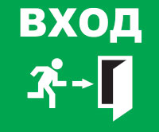
Проведение ОГЭ
вне аудитории
Организатор вне аудитории должен:
обеспечить организацию входа участников ОГЭ в ППЭ;
осуществлять проверку документов, удостоверяющих личность;
осуществлять проверку наличия участника в списках распределения в данный ППЭ;
осуществлять проверку наличия у участников ОГЭ средств связи и иных запрещенных средств и материалов.

Slide 41
Проведение ОГЭ
вне аудитории
Организатор вне аудитории должен:
помогать участникам ОГЭ ориентироваться в помещениях ППЭ;
сопровождать участников ОГЭ при выходе из аудитории во время экзамена.
указывать местонахождение нужной аудитории;
осуществлять контроль за перемещением по ППЭ лиц, имеющих право присутствовать в ППЭ в день проведения экзамена;
следить за соблюдением тишины и порядка в ППЭ;

Slide 42
Проведение ОГЭ
вне аудитории
Организатор вне аудитории должен:
В случае сопровождения участника ОГЭ к медицинскому работнику пригласить уполномоченного представителя ГЭК в медицинский кабинет;
В случае выявления нарушений порядка проведения ОГЭ незамедлительно обратиться к уполномоченному представителю ГЭК (руководителю ППЭ).

Slide 43
Содержание
ПОДГОТОВКА И ПРОВЕДЕНИЕ ОГЭ В АУДИТОРИИ
ЗАВЕРШЕНИЕ ОГЭ В АУДИТОРИИ
ПОДГОТОВКА К ПРОВЕДЕНИЮ ОГЭ ВНЕ АУДИТОРИИ
ПРОВЕДЕНИЕ ОГЭ ВНЕ АУДИТОРИИ
ЗАВЕРШЕНИЕ ОГЭ В ППЭ ВНЕ АУДИТОРИИ

Slide 44
Завершение ОГЭ
вне аудитории
Организатор вне аудитории должен:
Контролировать организованный выход из ППЭ участников ОГЭ, завершивших экзамен;
Выполнять все указания руководителя ППЭ и уполномоченного представителя ГЭК, оказывая содействие в решении нештатных ситуаций.

Slide 45
Завершение ОГЭ
вне аудитории
После завершения экзамена организаторы вне аудитории покидают ППЭ по разрешению руководителя ППЭ.

